Slide 1

Tìm hiểu về Decorator pattern
Nhóm thực hiện:
1. Huỳnh Ngọc An
2. Nguyễn Thanh Trang
3. Đinh Viết Trung

Slide 2

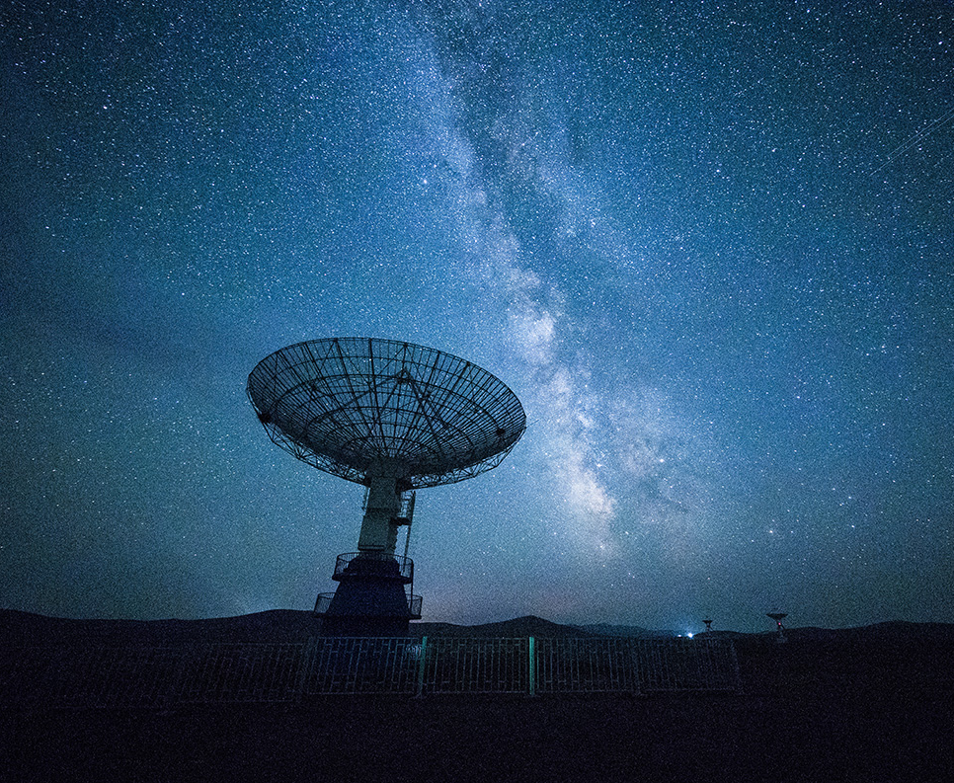
Mục lục
Phần 1
Tổng quan về Decorator Pattern [3]
Phần 2
Cách thức hoạt động của trong Artop [10]
Ưu – Nhược điểm của Decorator Pattern [7]
Ví dụ minh hoạ Decorator Pattern [8]

Slide 3
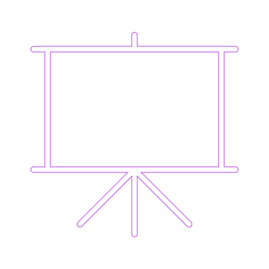
Phần 1 – tổng quan về decorator pattern
Thuộc nhóm cấu trúc (Structural pattern) dùng để thiết lập, định nghĩa quan hệ giữa các đối tượng.
Decorator pattern được sử dụng để mở rộng chức năng của một đối tượng một cách linh hoạt mà không cần phải thay đổi mã nguồn của class gốc.
Nó được thực hiện bằng cách tạo ra một đối tượng wrapper, được gọi là Decorator (nhà trang trí). Sau đó “Trang trí” xung quanh đối tượng ban đầu.
DECORATOR PATTERN

Slide 4

Phần 1 – tổng quan về decorator pattern
Nên sử dụng Decorator pattern trong trường hợp nào ?

Slide 5
Phần 1 – tổng quan về decorator pattern
Sử dụng khi muốn thay đổi hành vi của một đối tượng trong lúc runtime mà không muốn chỉnh sửa đối tượng đó.
Sử dụng trong trường hợp không thể sử dụng kế thừa vì một lý do nào đó, hoặc do mã nguồn sử dụng từ khóa final.
Trong một số trường hợp nếu viết theo hướng kế thừa thì mất quá nhiều công sức.

Slide 6
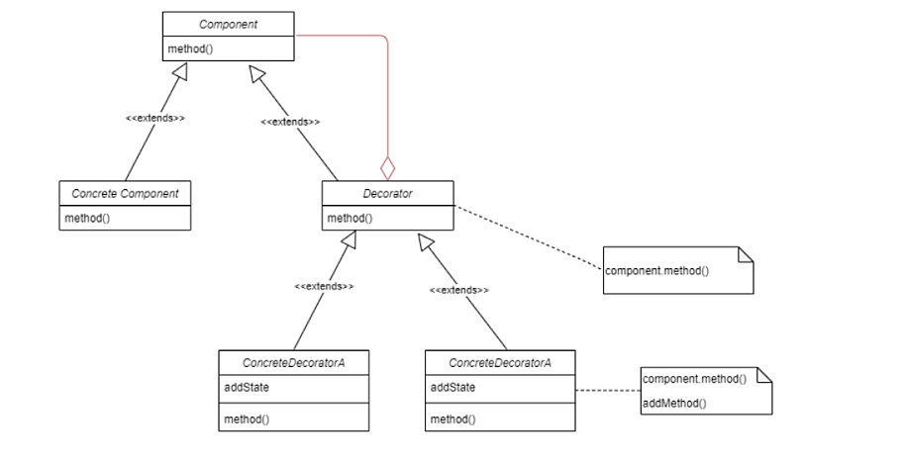
Phần 1 – tổng quan về decorator pattern
Sơ đồ UML của Decorator Pattern

Slide 7
Phần 1 – ưu và nhược điểm của decorator pattern
Có thể mở rộng đối tượng mà không cần phải tạo lớp con mới (subclass).
Có thể dùng nhiều Wrapper vào với nhau để tạo ra tổ hợp hành vi (Xem lại ví dụ bên trên).
Có thể thêm, loại bỏ chức năng của đối tượng trong lúc runtime.
Decoratior Pattern giúp chúng ta có thể chia class thành các class nhỏ với nhiệm vụ cụ thể dễ dàng
Decorator bố trí theo dạng từng cấp bậc, do vậy khó tạo ra các hành vi mà không phụ thuộc thứ tự cấp bậc của Decorator (Decorator Stack).
Decorator có thể dẫn đến nhiều đối tượng nhỏ trong thiết kế của chúng ta, và việc sử dụng quá mức có thể gây phức tạp.

Slide 8
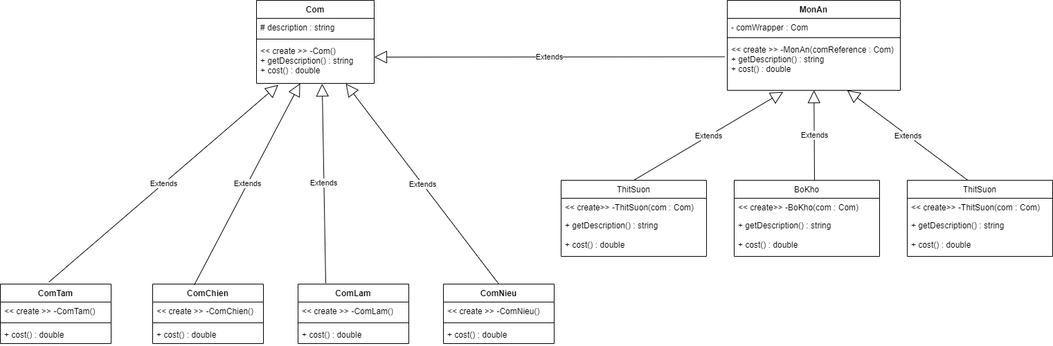
Phần 1 – ví dụ minh hoạ decorator pattern
Class Diagram minh hoạ cho ví dụ

Slide 9
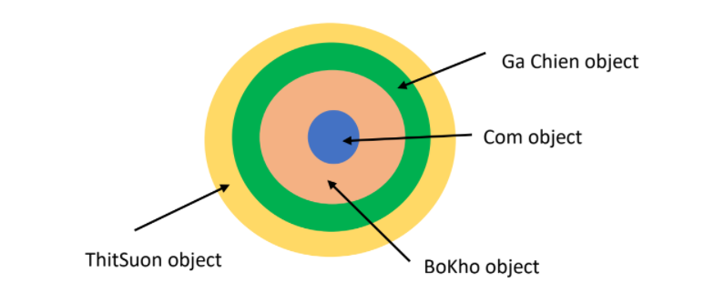
Phần 1 – ví dụ minh hoạ decorator pattern
Mô hình minh hoạ cho ví dụ

Slide 10

Thank You!

